Slide 1


Marcas solicitadas por la Webpi (SAPI)
JUNIO 2023
NB

Slide 2

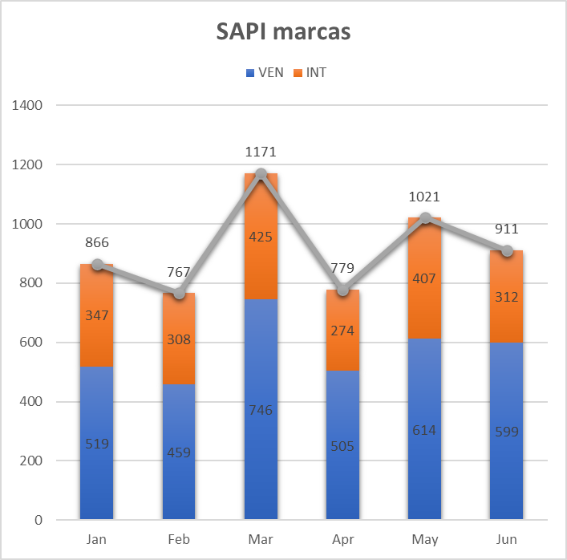

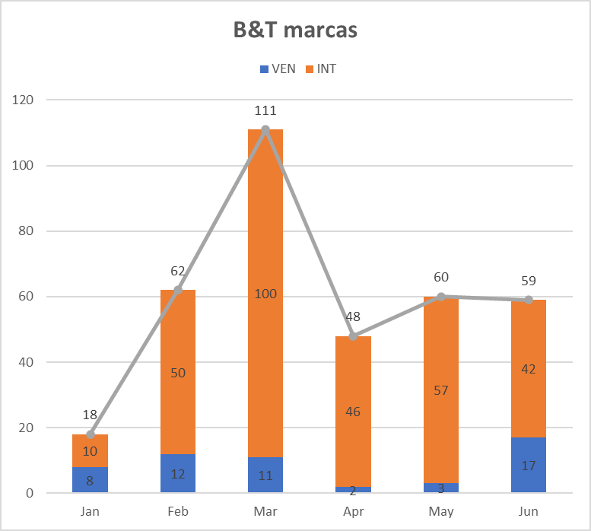
Solicitudes de marcas 2023

Slide 3
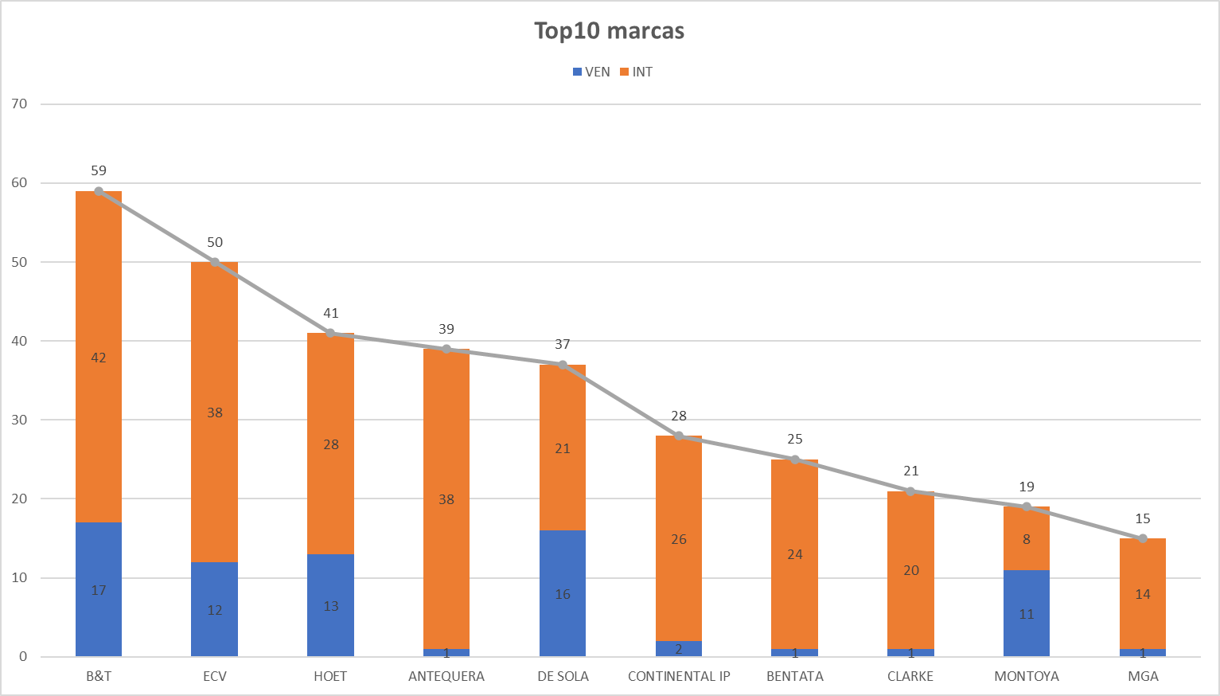
Solicitudes de marcas 2023 (junio)

Slide 4
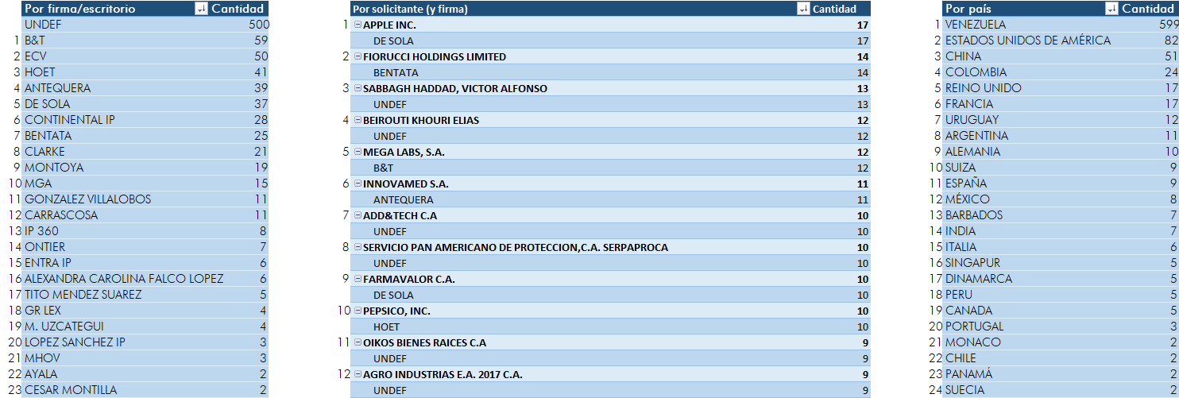
Solicitudes de marcas 2023 (junio)

Slide 5
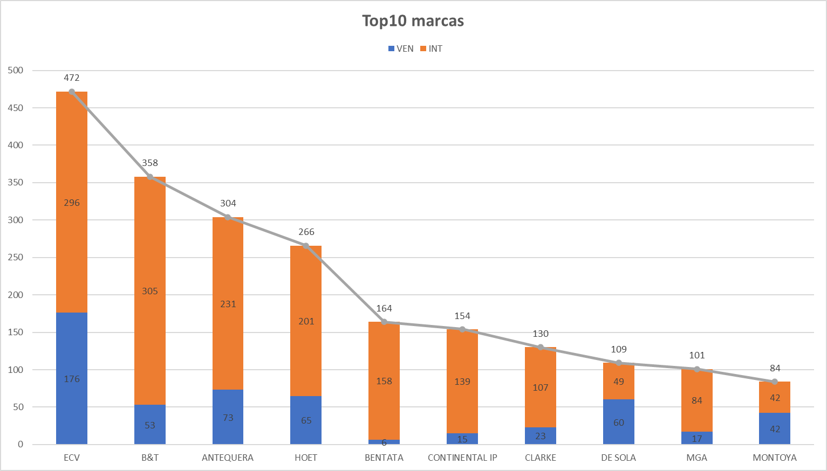
Solicitudes de marcas 2023 (enero-junio)

Slide 6
Patentes solicitadas por la Webpi (SAPI)
JUNIO 2023
NB

Slide 7
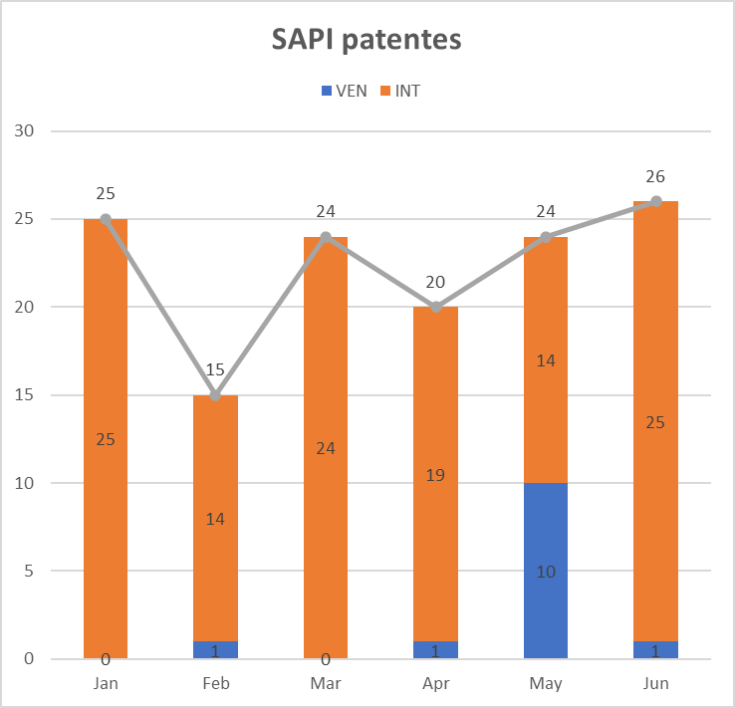
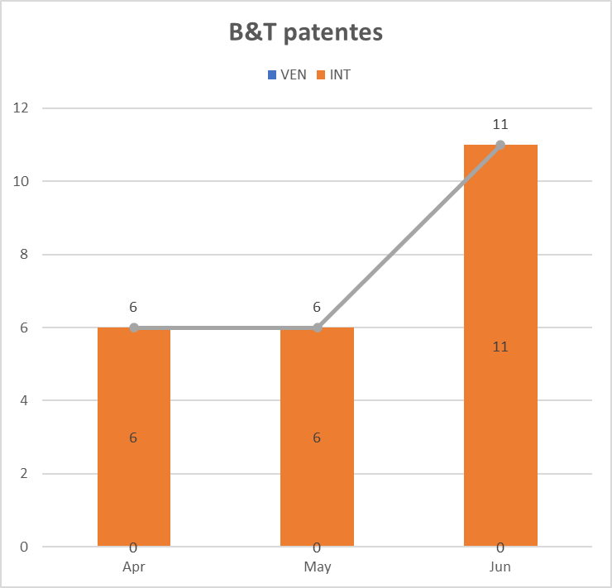
Solicitudes de patentes 2023

Slide 8
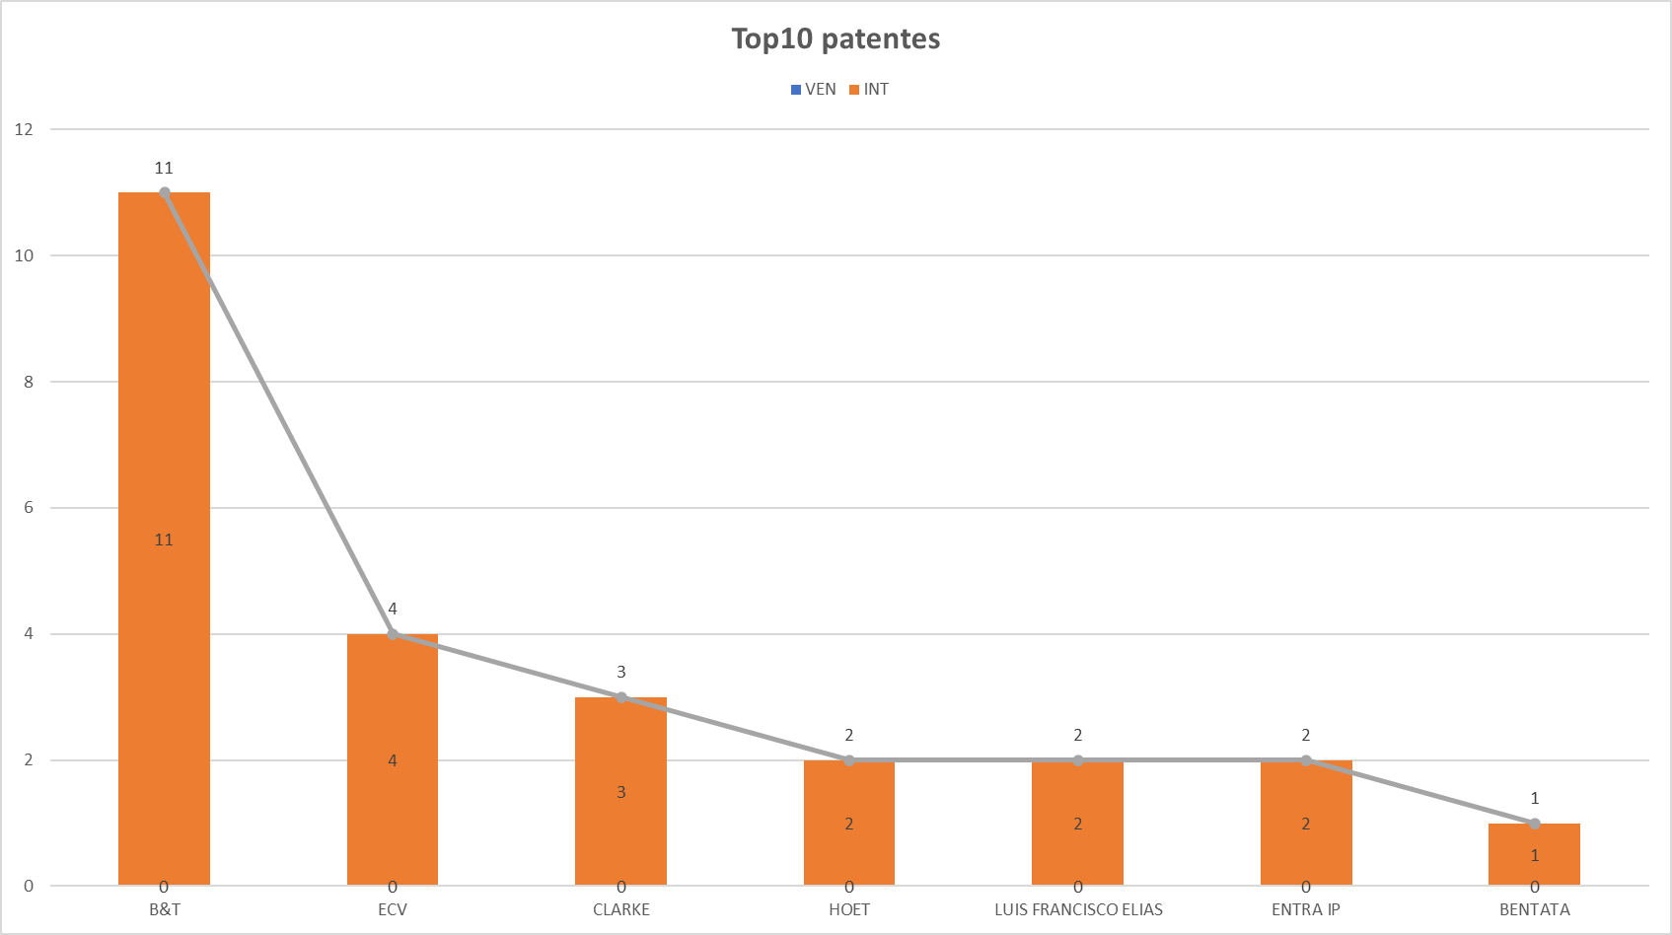
Solicitudes de patentes 2023 (junio)

Slide 9
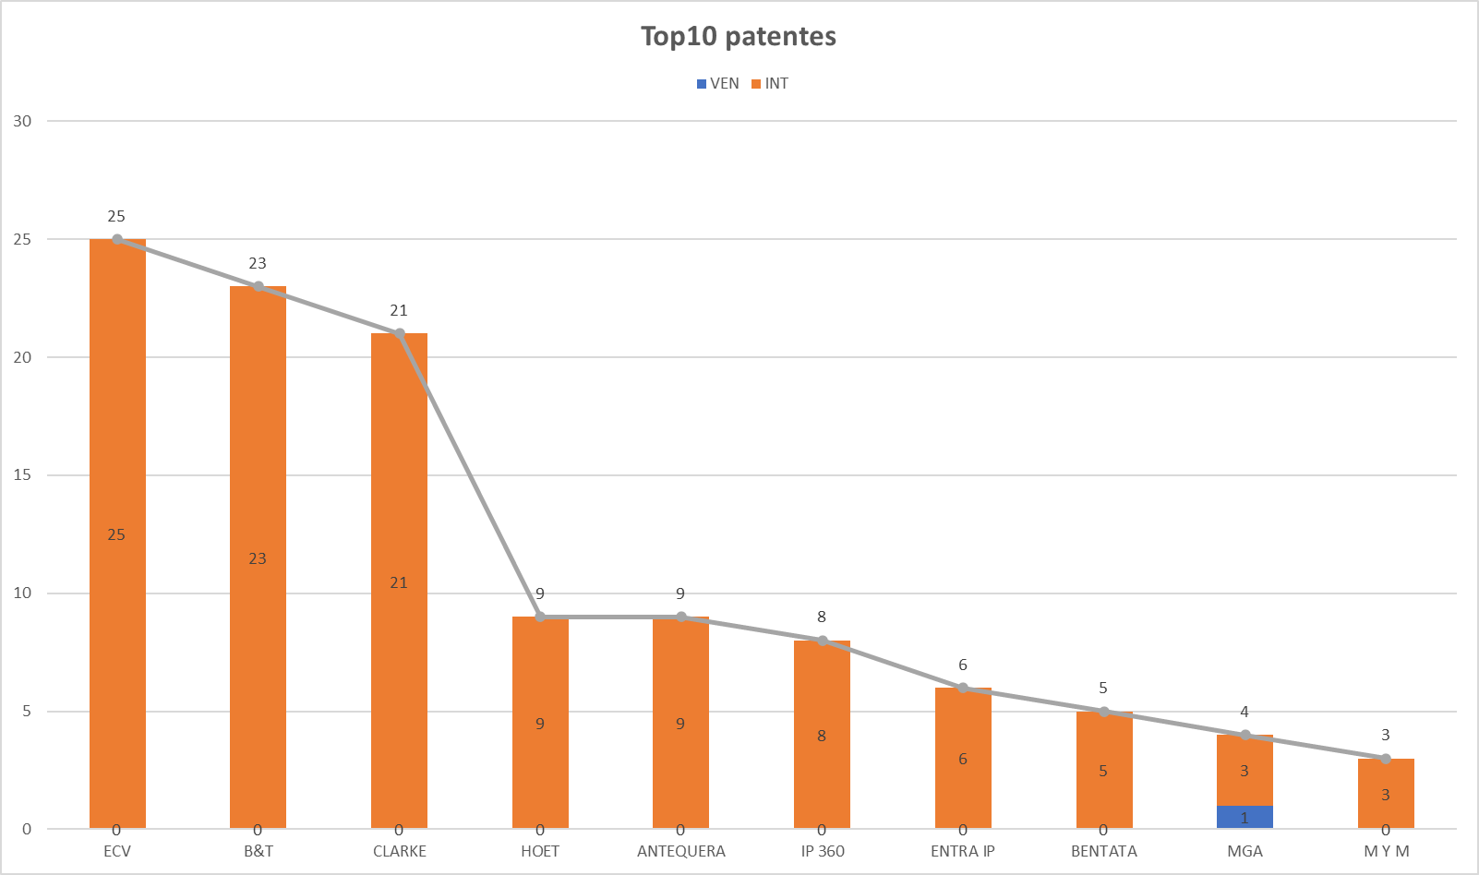
Solicitudes de patentes 2023 (enero-junio)

